Slide 1
AMD SEVで保護されたVM内の
OSが制御可能なメモリ監視機構
2024/5/31
九州工業大学
西村 優志 瀧口和樹 光来健一
Notes:
AMD SEVで保護されたVM内のOSが制御可能なメモリ監視機構ということで、九州工業大学の西村が発表いたします
よろしくお願いします

Slide 2
Confidential Unikernel
クラウド向けにUnikernelが提案されている
  仮想マシン (VM) 内で軽量OSを用いてアプリケーションを1つだけ実行
  高速に起動・実行が行うことができ、攻撃の影響を抑えられる
AMD SEVなどのVM向けTEEを用いてクラウドから保護できる
  VMのメモリを暗号化することでクラウドの内部犯による盗聴を防ぐ
  Confidential VMと異なり、特定のアプリケーションだけを保護
クラウド
Confidential VM
内部犯
Confidential Unikernel
アプリ
アプリ
アプリ
アプリケーション
汎用OS
Unikernel OS
盗聴
Notes:
まずはConfidential Unikernelについて
①。Unikernelは②する。③という利点がある。また、Unikernelは④。
TEEを用いて保護されているVMはCo VMという。これに倣って本研究ではVM向けTEEを用いて保護されているUnikernelをCo Uniと呼ぶ。SEVは⑤。ただしCo Uniでは実行するアプリは1つなので保護されているアプリも1つ()

Slide 3
Unikernelの監視の必要性
SEVによるメモリ暗号化はVM内に侵入されると無力
  Unikernelによるメモリアクセスに対してはデータが常に復号される
Unikernelには異常が発生しやすい
  最小限のリソースしか割り当てないため、リソースが不足する可能性
  VM内のアプリケーション間でリソースを融通し合うことができない
  DoS攻撃に対してより脆弱
Confidential Unikernel
アプリケーション
アクセス
Unikernel OS
攻撃者
リソース不足
Notes:
しかし、①。SEVでは②ため、盗聴を許してしまう。そして、③。Unikernelではリソースをできるだけ使わないようにするために、最小限のリソースしか割り当てないので④。() また、⑤。そのため、⑥。
従って、Unikernelは状態を監視する必要
監視に用いることができる手法は様々なものがあるが、今回は監視手法を3つ紹介する

Slide 4
Unikernel OS内での監視
手法1
Unikernel OS内で監視機構を動作させるのは望ましくない
  Unikernel OSはアプリケーションと一体として動作
  アプリケーションの異常で監視機構が機能しなくなる
監視機構がUnikernel OSを肥大化させる可能性
  Unikernel OSは機能が最小限に抑えられている
  Unikernelの利点である軽量さが失われる恐れ
Confidential Unikernel
アプリケーション
異常
Unikernel OS
監視機構
Notes:
1つ目：VM内のOSでの監視
OS内に監視機構を配置すればOSデータの取得は容易。しかし、Uni OS内で監視を動作させるのは良くない。
Uni OSはアプリと一体になって動作するため、③。()
また、④。⑤いるが、監視機構により⑥。

Slide 5
VMイントロスペクションによる監視
手法2
VM外からVMのメモリに直接アクセスしてOSデータを監視
  VM外の監視機構がVMのメモリを解析することでOSデータを取得
  VMを用いて動作するUnikernelに対しても利用可能
Confidential Unikernelに対しては用いることができない
  SEVで暗号化されているとVMのメモリを解析することができない
  盗聴とVMイントロスペクションは区別できない
Confidential Unikernel
内部犯
アプリケーション
監視機構
Unikernel OS
監視
盗聴
Notes:
2つ目：VMイントロスペクション
VMイントロスペクションは①する手法。
この手法では②。この手法は③。
しかし、この手法は④。
監視のためのメモリアクセスも盗聴と同様にSEVに防がれてしまうので()、⑤ためです。

Slide 6
エージェントを用いた監視
手法3
Confidential VM内のエージェント経由で監視 [能野+, CSS'22]
  VM外の監視機構がエージェントと通信してメモリデータを取得・解析
  VM内の監視対象システムを隔離することでエージェントを保護
Confidential Unikernelに適用するのは難しい
  Unikernelではエージェントの保護が難しい
  コンテナによる隔離は行えず、内部VMによる隔離は軽量さを損ねる
Confidential Unikernel
内部VM
Confidential Unikernel
アプリケーション
アプリケーション
Unikernel OS
通信
通信
Unikernel OS
エージェント
監視機構
エージェント
Notes:
3つ目：エージェントを用いた監視
エージェントを用いた監視については、①する手法が提案されている。
この手法では②。そして、③。
しかし、この手法を④。⑤ため。まず、Uni OSではコンテナが提供されていないためコンテナによる隔離は行えない。また、内部VMによる隔離はVMをネストすることになるためUnikernelの軽量さを損ねる()。

Slide 7
提案：ShadowMonitor
Confidential Unikernelに対して部分的にVMイントロスペクションによる監視を可能にする
  監視に必要かつ機密情報を含まないメモリ領域の暗号化を解除
    例：システム情報、アプリケーションの管理情報
  それ以外のメモリ領域は暗号化したままにして保護
  Unikernel自身がページテーブルを用いてSEVのメモリ暗号化を制御
Confidential Unikernel
メモリ
アプリケーション
非暗号化
Unikernel OS
監視
監視機構
設定
ページテーブル
暗号化
Notes:
そこで2つ目に紹介したVMイントロスペクションの手法を用いたCo Uniの監視を、部分的に可能にするShadowMonitor
ShadowMonitorは③などの②。そして、④。
暗号化の制御はSEVの仕様に従ってUnikernelのページテーブルを用いて行います

Slide 8
監視機構によるページテーブルの参照
VMイントロスペクションにはページテーブルが必要
  監視するOSデータの仮想アドレスを物理アドレスに変換
  物理アドレスに基づいてVMのメモリにアクセス
VM外の監視機構はページテーブルを参照することができない
  SEVではVM内のページテーブルは必ず暗号化される
  VM外からの書き換えによるメモリ暗号化の解除を防ぐため
Confidential Unikernel
参照不可
ページテーブル
監視機構
Notes:
監視を行うにはVM内のページテーブルが必要。監視機構は②。そして③ため。
しかし、VM外の監視機構はページテーブルを参照することができない()。
⑥、⑤てしまう。

Slide 9
シャドウページテーブル
Unikernelがページテーブルを複製してVM外の監視機構に提供
  ページテーブルと同じ内容を持つシャドウページテーブルを作成
  シャドウページテーブルは暗号化しないようにする
シャドウページテーブルはVM外から書き換えられても問題ない
  SEVの暗号化制御には用いられないため、メモリ暗号化は解除できない
  Unikernelの挙動にも影響を及ぼすことはできない
Confidential Unikernel
参照
複製
シャドウ
ページテーブル
監視機構
ページテーブル
Notes:
そこで、①するようにする。
複製によってできたシャドウページテーブルはページテーブルと同じ内容を持つ
そしてSPは暗号化しないようにする()。
また、④。SPは⑤。また、Unikernelのアドレス変換にも用いられないためUnikernelの挙動にも影響はない。

Slide 10
実ページテーブルとの同期
シャドウページテーブル用のページディレクトリを用意
  実ページテーブルのページディレクトリの次のページに割り当て
  VM外の監視機構がこのページを容易に特定可能
実ページテーブルの更新時にシャドウページテーブルも更新
  仮想アドレスを基にシャドウページテーブルをたどる
  ページテーブルエントリ(PTE)に物理ページ番号とフラグをセット
Confidential Unikernel
ページディレクトリ
特定
監視機構
シャドウ
ページテーブル
ページテーブル
Notes:
SPの実ページテーブルとの同期は実ページテーブルの更新時にSPも更新することで行う。まず⑤、次に⑥。
また、SP用のページディレクトリは実ページテーブルのページディレクトリの次のページに割り当て()。
これによりVM外の監視機構がSPのページを容易に特定可能になる

Slide 11
シャドウページテーブルの暗号化解除
シャドウページテーブルへのメモリ割り当て時に暗号化を解除
  Nanos [NanoVMs] はブートストラップ時には4KBページを割り当て
  カーネル起動後は2MBのHugeページを確保して4KBずつ割り当て
実ページテーブルの対応するPTEのCビットをクリア
  ページの仮想アドレスを計算して、実ページテーブルのPTEを探索
  Hugeページの場合は4KBページに分割して1ページだけ暗号化を解除
実ページテーブル
4KB
ページ
レベル1
レベル2
レベル3
Huge
ページ
:
PTE
4KB
ページ
C=1
C=0
:
４KBページ
Notes:
シャドウページテーブルはメモリが割り当てられる時に暗号化を解除
本研究の実装に用いたUniであるNanosではブートストラップ時には4KBページを割り当て。そして③。暗号化の解除は④することで行う。
まず、⑤。そして、⑥()

Slide 12
カーネル起動初期の暗号化解除
Nanosでは使用される仮想アドレスがカーネル起動中に変わる
  対応する実ページテーブルのPTEも変わる
  暗号化していないページに対応するPTEのCビットが1になり矛盾
メモリの暗号化解除の際に物理ページ番号を記録しておく
  メモリマッピングの変更時に対応する仮想アドレスを計算
  実ページテーブルの新しいPTEを探索してCビットをクリア
実ページテーブル
新しいPTE
C=1
非暗号化
ページ
C=0
Notes:
カーネル起動初期に割り当てたページの暗号化解除について。①。
これにより②ため、③する。そこで、④。
そして、メモリマッピングの変更時に対応する仮想アドレスを計算し、実ページテーブルの()新しいPTEを探索してCビットをクリア

Slide 13
ブートストラップ時の暗号化解除
シャドウページテーブルへのメモリ割り当て時には暗号化を解除できない
  OVMF (UEFI BIOS) により実ページテーブルが変更不可に設定
カーネル起動後のメモリマッピング変更時に暗号化を解除
  物理ページ番号を記録しておき、後で対応するPTEのCビットをクリア
  暗号化解除前にページのデータを保存し、解除後に書き戻す
ページ
保存領域
ページ
データ
保存
#$%&
暗号化解除
データ
データ
書き戻し
Notes:
カーネル起動前のブートストラップ時に割り当てたページの暗号化解除について①。
時にはSEV有効にするためのBIOSであるOVMFの設定により実ページテーブルが変更できないように。そこで、③。④。このとき、暗号化解除の前に保存領域にページのデータを保存。暗号化を解除。保存領域からデータを復旧する。ここで、書き戻すデータはUni OS内でやりとりされるため暗号化されていない。

Slide 14
OSデータの暗号化解除
ページ単位で実ページテーブルのPTEのCビットをクリア
  グローバル変数はカーネル起動後にページの暗号化を解除
  動的に確保されるメモリは初期化を行う前に暗号化を解除
  暗号化を解除するページに機密情報が配置されないようにする必要
例：メモリ管理に関する情報を暗号化しないようにする
  プロセス構造体、カーネルヒープ構造体、IDヒープ構造体
ページ
ページ
ページ
ページ
プロセス
構造体
processes
変数
カーネルヒープ
構造体
IDヒープ
構造体
Notes:
OSデータの暗号化解除は①することで行う。②。そして、③。このとき、④があるが現時点では確認できてない。
現在は ⑤している。具体的には⑥を暗号化しないように()。

Slide 15
ページテーブルの保護
Unikernelでは攻撃者が容易にページテーブルを改ざんできる
  Unikernel OSがアプリケーションと一体となっているため
  ページテーブルを書き換えられるとメモリ暗号化を解除される
アプリケーションに対する攻撃からUnikernel OSを保護
  アプリケーションをユーザモードで動作させる (Nanos)
  WebAssembly (Wasm)を用いてアプリケーションを安全に実行
Confidential Unikernel
Confidential Unikernel
攻撃者
攻撃者
アプリケーション
Wasmアプリケーション
Unikernel OS
Nanos
ページテーブル
ページテーブル
Notes:
Unikernelのページテーブルは保護する必要があります②、①。そして、③されてしまう。そのため、④する必要
Nanosではアプリをユーザモードで動作させて保護 ()。
そのほかには⑥するという方法がある()

Slide 16
実装詳細
シャドウページテーブル等をNanosに実装
  Confidential Unikernelとして実行できるようにSEVに対応
Unikernelに対するVMイントロスペクションを実装
  KVMonitor [Kourai+, PRDC'14] を用いてUnikernelのメモリにアクセス
    CR3レジスタ経由でシャドウページテーブルを特定し、アドレス変換に使用
  LLView [Ozaki+, APSys'19] を用いてUnikernelのデータを監視
    Nanosのソースコードを用いて監視機構を開発
監視
Confidential
Unikernel
LLView
監視機構
Nanosの
ソースコード
KVMonitor
CR3レジスタ
QEMU
参照
Notes:
実装についてです
①し、②させた。また、③。UnikernelのメモリへのアクセスにはKVMonitorを用います。
KVMonitorはCR3レジスタ経由でシャドウページテーブルを特定し、アドレス変換を行う。また、Unikernelのデータの監視にはLLViewを用いて開発した監視機構を用いる。監視機構の開発にはNanosのソースコードを用いる

Slide 17
実験
ShadowMonitorを用いてConfidential Unikernelを監視
  UnikernelのOSデータが取得できることを確認
  シャドウページテーブルを作成するオーバヘッドを測定
実験環境
ホスト
Confidential Unikernel
CPU | AMD EPYC 7443P
メモリ | 256GiB
OS | Linux 5.15
仮想化ソフトウェア | QEMU-KVM 7.1.0
仮想CPU | 1
メモリ | 128MB
Unikernel | Nanos 0.1.46
Notes:
実験です
ShadowMonitorを用いてConfidential Unikernelを監視する実験をした
UnikernelのOSデータが取得できることを確認し、SPを作成するオーバヘッドを測定
実験環境は下の図のよう()

Slide 18
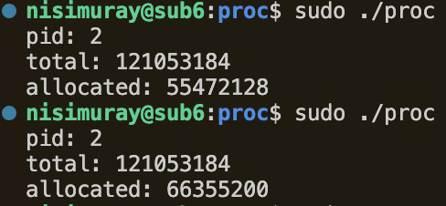
実験1： Unikernelの情報取得
Confidential Unikernelの外側で監視プログラムを実行
  メモリ確保のみを繰り返し行うUnikernelを実行
Unikernelのメモリ情報が取得できることを確認
  プロセスID、利用可能なメモリサイズ、使用中のメモリサイズ
  異常終了する前に使用中のメモリサイズの増加を検知できた
Notes:
まず、Unikernelの動作確認を行った
①。Unikernelではメモリ確保のみを繰り返すアプリを実行。その結果③。具体的には④取得できた ()。また、情報の取得を繰り返すことで⑤ ()。

Slide 19
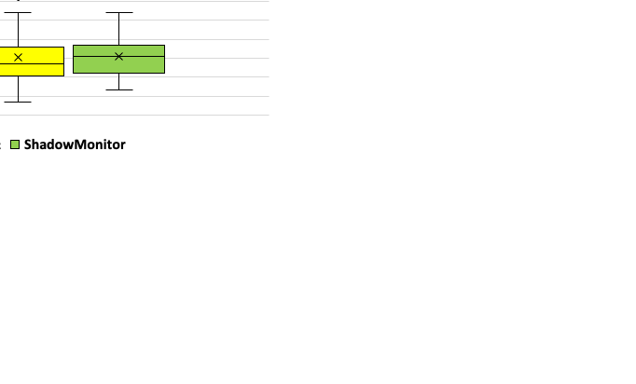
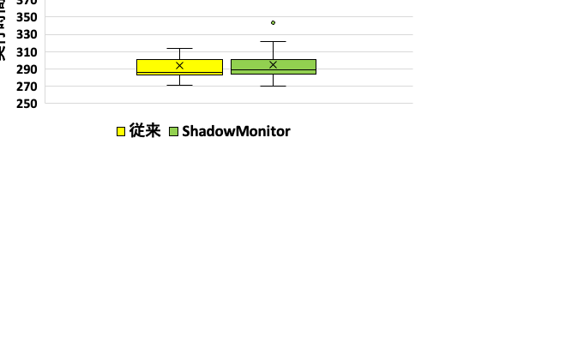
実験2：オーバヘッド
シャドウページテーブルの作成による性能低下を測定
  メモリ使用量の異なる２種類のUnikernelを実行
オーバヘッドは十分に小さいことが分かった
  メモリ使用量の少ないUnikernelでは0.7%
  メモリ使用量の多いUnikernelは実行に時間がかかったため0.04%
Notes:
また、SPの作成で生じるオーバヘッドを測定した
メモリアクセス量の異なるUnikernelを実行して結果を比較。また測定は50回
実行時間の増加はメモリ使用量の少ないUnikernelでは0.7%()、メモリ使用量の多いUnikernel()はメモリアクセスが多くて実行に時間がかかったため0.04%とオーバヘッドは十分に小さいことが分かった

Slide 20
関連研究
Confidential Containers
  Kata Containerを用いる場合はVM向けTEEで保護
  Kataエージェント経由で監視できるが、異常の影響を受けやすい
SEVmonitor [能野+, CSS'22]
  Confidential VMを隔離されたエージェント経由で安全に監視
  eBPFプログラムを用いて通信オーバヘッドを削減 [上杉+, OS研'23]
  UnikernelではeBPFを用いるのは難しい
AccTEE [Goltzsche+, Middleware’19]
  SGXエンクレイヴ内でWasmアプリケーションを実行し、安全に監視
  監視機構にアプリケーション内の機密情報を盗聴される恐れ
Notes:
関連研究です
Confidential Containersは①できる。そして、Kataエージェント経由で監視を行えるが、エージェントの異常の影響を受けやすい。SEVmonitorは⑤。⑥が、⑦。
AccTEEは⑨。しかし、⑩。

Slide 21
まとめ
Confidential Unikernelの監視をUnikernel自身によるメモリ暗号化の制御により実現するShadowMonitorを提案
  監視に必要なメモリ領域は暗号化しないようにする
  シャドウページテーブルを作成して暗号化しないようにする
  VM外の監視機構がVMイントロスペクションを用いて監視
  シャドウページテーブルを用いるオーバヘッドは小さいことを示した
今後の課題
  暗号化しないようにするOSデータの指定方法を検討
  CR3レジスタも暗号化されるSEV-SNPに対応
Notes:
まとめです、①。ShadowMonitorは②や作成した③は暗号化しない。そして、④。
また、⑤。⑥。1つ目は⑦。現在の実装では暗号化しないメモリ領域を直接指定している。ページを直接指定ではなくOSデータを指定して暗号化制御。もう一つは⑧。SNPではCR3からページテーブルのアドレスが取得できないため、ハイパーコールを用いるなど別の方法で取得する必要。
以上で発表を終わります、ご清聴ありがとうございました

